Slide 1
MESA PÚBLICA
CENTRO ZONAL SUROESTE
VALPARAISO-CARAMANTA
2017
PUBLICA

Slide 2
Agenda
Presentación y objetivos de la Mesa Pública Comunitaria
Presentación Cultural a cargo de los niños y niñas del CDI Valparaíso y del Resguardo Indígena Marcelino Tascón.
Presentación de Programas, proyectos y modalidades del ICBF en el Centro Zonal Suroeste de vigencia 2017.
Participación de los asistentes a través de preguntas u observaciones por medio escrito o verbal.
Respuesta y direccionamiento a las inquietudes por parte de los responsables de los Procesos del ICBF.
Compromisos adquiridos en la Mesa Pública Comunitaria
Encuesta de evaluación de la Mesa Pública.
PUBLICA

Slide 3
OBJETIVOS
Buscar el mejoramiento continuo en la prestación de los servicios y el cumplimiento de la misión institucionales,
Involucrar a la comunidad y a las diferentes entidades gubernamentales y de control (Procuraduría, Contraloría, Gobernación, Personería y Veeduría), así como los diferentes operadores.
Establecer compromisos, planteando soluciones e iniciando las actuaciones y gestiones a que haya lugar.
PUBLICA

Slide 4
ICBF
PUBLICA

Slide 5
Objetivos Institucionales 2017
Ampliar cobertura y mejorar calidad en la atención integral a la primera infancia.
Promover los derechos de los niños, niñas y adolescentes y prevenir los riesgos o amenazas de vulneración de los mismos.
Fortalecer con las familias y comunidades las capacidades para promover su desarrollo, fortalecer sus vínculos de cuidado mutuo y prevenir la violencia intrafamiliar y de género.
Promover la seguridad alimentaria y nutricional en el desarrollo de la primera infancia, los niños, niñas y adolescentes y la familia.
Garantizar la protección integral de los niños, niñas y adolescentes, en coordinación con las instancias del SNBF.
Lograr una adecuada y eficiente gestión institucional a través de la articulación entre servidores, áreas y niveles territoriales; el apoyo administrativo a los procesos misionales, la apropiación de una cultura de la evaluación y la optimización del uso de los recursos.
PUBLICA

Slide 6
Servicios ICBF
Su Oferta se establece a través de programas, proyectos y modalidades de atención.
El componente técnico y de operación de cada uno de los servicios, se encuentra definido en normas, Lineamientos Técnico Administrativos y Manuales Operativos.
Se han diseñado de acuerdo con las características de diferentes grupos etarios, necesidades de las poblaciones, problemáticas de protección y desde el enfoque de garantía de derechos de los niños, niñas y adolescentes.
PUBLICA

Slide 7
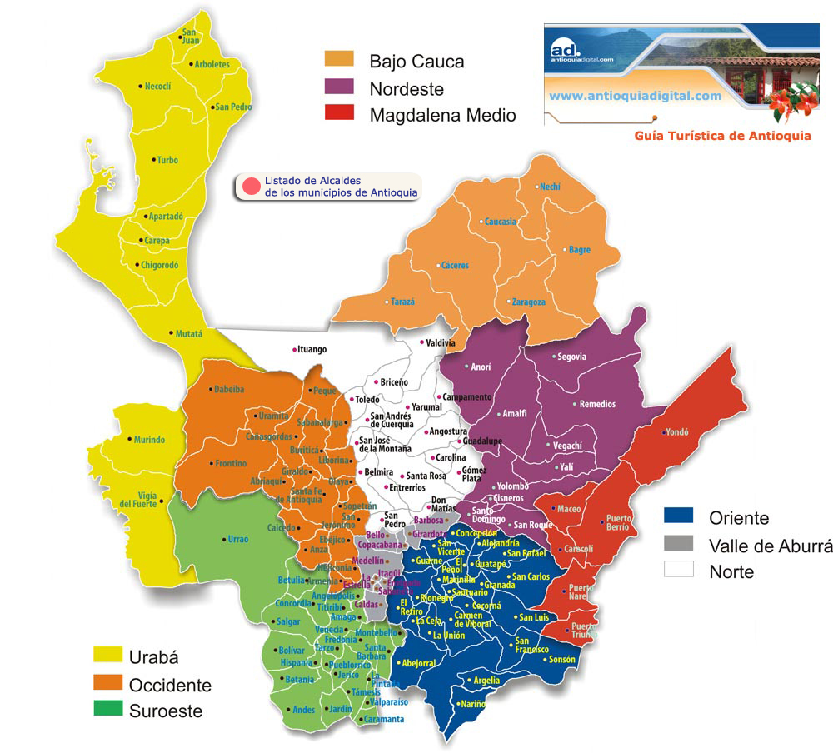
Departamento
PUBLICA

Slide 8
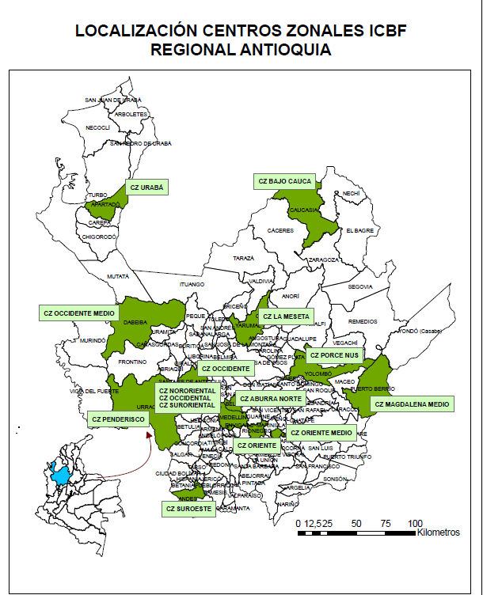
Centros Zonales del ICBF
PUBLICA

Slide 9
MUNICIPIOS ADSCRITOS AL CENTRO ZONAL
Andes | Jericó
Betania | Pueblorrico
Caramanta | Salgar
Ciudad Bolívar | Tarso
Hispania | Támesis
Jardín | Valparaíso
PUBLICA

Slide 10
PRIMERA INFANCIA
PUBLICA

Slide 11
PRIMERA INFANCIA
Es la encargada de liderar la implementación de las políticas, planes y programas relativos a la primera infancia, definidos por el Departamento Administrativo para la Prosperidad Social y por las demás entidades competentes a nivel nacional, dentro del marco de las normas vigentes y las políticas del Sector Administrativo de Inclusión Social y Reconciliación.
Define las acciones para la atención integral de los niños, niñas, mujeres gestantes y madres lactantes, en el marco de la Ruta Integral de Atenciones, así como los lineamientos de diseño, construcción y mejoramiento de la infraestructura de primera infancia, conforme a los estándares establecidos por la Comisión Intersectorial de Primera Infancia.
PUBLICA

Slide 12
Convenios Interinstitucionales
Convenio N° 1088 Gobernación de Antioquia e ICBF $133.743’632.641
ICBF $ 94,007,106,192 | Gobernación $39.736’526.449
Integrar esfuerzos y recursos para el desarrollo de acciones de implementación de la política de estado de “Cero a siempre” y de la Política Departamental , Buen comienzo Antioquia, en el marco de la gestión intersectorial , para la promoción del desarrollo Integral de la primera Infancia.
PUBLICA

Slide 13
Modalidad Familiar
Desarrollo Infantil en medio Familiar
DIMF
Es un servicio que busca garantizar la educación inicial, cuidado y nutrición a niños y niñas desde la gestación hasta menores de 5 años, en entornos comunitarios y el hogar, en el marco de la atención integral y diferencial, a través de acciones pedagógicas con los niños y niñas, de formación y acompañamiento con las familias, de nutrición; así como la gestión para promover los derechos de
salud, protección y participación que permitan favorecer su desarrollo integral.
Se desarrolla a través de Encuentros Educativos Grupales una vez a la semana con las mujeres gestantes, lactantes, los niños, niñas y sus cuidadores, y Encuentros Educativos en el Hogar mínimo una vez al mes con cada familia.
Caramanta: 198 Cupos
Valparaíso: 100 Cupos
PUBLICA

Slide 14
Modalidad Institucional:
Centro de Desarrollo Infantil CDI
Los Centros de Desarrollo Infantil son un servicio institucional que busca garantizar la educación inicial, cuidado y nutrición a niños y niñas menores de 5 años, en el marco de la Atención Integral y diferencial, a través de acciones pedagógicas, de cuidado calificado y nutrición, así como la realización de gestiones para promover los derechos de salud, protección y participación que permitan favorecer su desarrollo integral.
La jornada de atención en los CDI es de 5 días a la semana por 8 horas diarias.
Es un servicio de atención gratuito.
Caramanta : 60 Cupos
Valparaíso : 97 Cupos
PUBLICA

Slide 15
NUESTROS OPERADORES :
ENTIDAD ADMINISTRADORA DE SERVICIOS | PROGRAMAS
COMITE PRIVADO DE ASISTENCIA A LA NIÑEZ PAN | CENTRO DE DESARROLLO INFANTIL
HOSPITAL E.S.E SAN JUAN DE DIOS | DESARROLLO INFANTIL EN MEDIO FAMILIAR
HOSPITAL SAN ANTONIO DE CARAMANTA | DESARROLLO INFANTIL EN MEDIO FAMILIAR
PUBLICA

Slide 16
ALIMENTOS DE ALTO VALOR NUTRICIONAL
PUBLICA

Slide 17
BIENESTARINA.
Se produce en las plantas de Sabanagrande (Atlántico) y Cartago (Valle del Cauca).
No contiene conservantes ni colorantes.
Mezcla de origen vegetal adicionada con leche en polvo entera, con vitaminas, ácidos grasos (omega 3,6,9) y minerales aminoquelados (como hierro y zinc) que aportan una mejor absorción de nutrientes.
Complemento alimentario de alto valor nutricional, producido por el ICBF desde 1976.
Su fórmula ha cambiado, con el objetivo de brindar más nutrientes necesarios para el desarrollo físico y mental de niños y niñas.
PUBLICA

Slide 18
POBLACIÓN BENEFICIARIA
MUJERES GESTANTES Y LACTANTES
AAVN se suministran sólo a beneficiarios registrados en programas del ICBF.
Entrega de paquete y/o ración preparada durante jornadas de atención según servicio.
PRIMERA INFANCIA
SITUACIONES DE EMERGENCIA
ADULTO MAYOR
PUBLICA

Slide 19
¿CÓMO CONSUMIR BIENESTARINA MÁS?
Debe ser consumida como parte de una alimentación balanceada y mantener hábitos de vida saludables.
La preparación más común y conocida de la Bienestarina Más® es la colada, sin embargo existen diversas preparaciones, que contarán con un excelente aporte nutricional.
COLADA DE BIENESTARINA
CREMAS Y SOPAS
CEREALES Y DERIVADOS
CARNES, HUEVOS Y LEGUMINOSAS
PRODUCTOS DE PASTELERÍA
Y REPOSTERÍA
PUBLICA

Slide 20
BIENESTARINA LÍQUIDA
Es una bebida fluida a partir de la mezcla vegetal tradicional, con leche líquida entera, enriquecida con vitaminas y minerales, lista para el consumo.
Diseñada para situaciones donde no se encuentra agua potable apta para el consumo humano que dificulta la preparación de la Bienestarina Mas®.
Actualmente se produce a través de maquila con algunas empresas lácteas en diferentes partes del país.
Complemento alimentario de alto valor nutricional producido desde 2009.
Balance adecuado de aminoácidos esenciales.
Este producto es sometido a ultra pasteurización y se entrega en un empaque que permite que tenga una larga vida y no requiera refrigeración.
PUBLICA

Slide 21
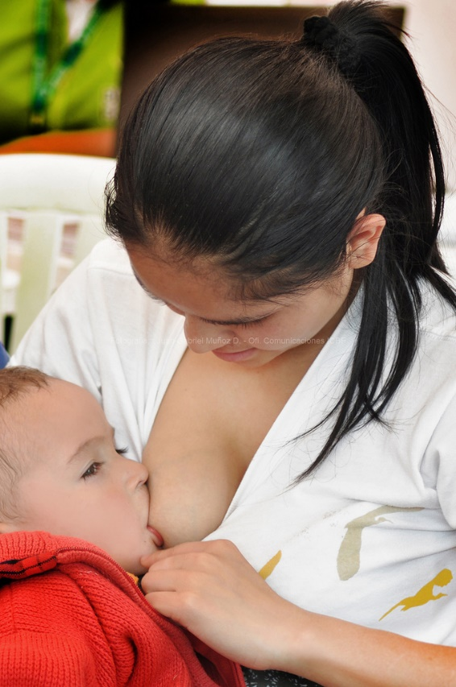
ALIMENTO PARA LA MUJER GESTANTE Y MADRE EN PERIODO DE LACTANCIA - NUTRIGEST
Alimento de alto valor nutricional enfocado a Mujer gestante y madres en periodo de lactancia desarrollado desde 2015.
Materias primas son harina extrudida de cereal (trigo -fécula de maíz), aislado de soya, aceite en polvo de maíz, almidón de yuca, suero lácteo, leche entera en polvo y micronutrientes de vitaminas y minerales y DHA y ALA, de fácil preparación.
En los últimos años la intervención oportuna en los primeros mil días de vida ha cobrado gran importancia a nivel mundial.
El estado nutricional de la mujer, durante y después del embarazo, contribuye a su propio bienestar general, pero también al del niño o niña que está por nacer.
PUBLICA

Slide 22
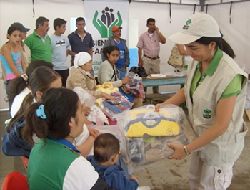
COSTO
Este producto es distribuido de forma gratuita en todo el territorio nacional por el Instituto Colombiano de Bienestar Familiar y está prohibida su venta, comercialización y uso inadecuado
PUBLICA

Slide 23
CONTROLES EXISTENTES
La Bienestarina es un bien del estado y su uso inadecuado puede acarrear hasta consecuencias penales. COSTO: MAS $6,116 Y SABOR $7,204
Desarrollo de veedurías ciudadanas para la retroalimentación del funcionamiento del proceso de distribución de la Bienestarina.
Visitas por parte de la Interventoría para realizar seguimiento a los 4.228 puntos de distribución en todo el país cada 45 días.
Sistema de alertas ante hallazgos relevantes resultado de las visitas de la Interventoría.
Procedimiento de programación y distribución definiendo roles y responsabilidades de los diferentes actores, desde la producción hasta el consumo del producto.
Revisión y seguimiento al 100% de los despachos y entregas mensuales del producto, para garantizar la oportunidad y cumplimiento del destino.
PUBLICA

Slide 24
PROGRAMACION
SUMINISTRO DIARIO EN PROGRAMAS
15 GRAMOS DIA /NIÑO
PAQUETE PARA LLEVAR A CASA PERIODICAMENTE
PUBLICA

Slide 25
NIÑEZ Y ADOLESCENCIA
PUBLICA

Slide 26
Generaciones Con Bienestar
Promover la protección integral y proyectos de vida de los niños, las niñas y los adolescentes, a partir de su empoderamiento como sujetos de derechos y del fortalecimiento de la corresponsabilidad de la familia, la sociedad y el Estado, propiciando la consolidación de entornos protectores para los niños, niñas y adolescentes. Se realiza a través Desarrollo de espacios para el aprovechamiento del tiempo libre y múltiples expresiones de tipo vocacional: desarrollo de actividades culturales, deportivas, artísticas, participativas, tecnológicas o cualquier otra expresión identificada a partir del interés de los participantes.
Generaciones con Bienestar
Caramanta: 100 Cupos:
Valparaiso: 100 Cupos
Generaciones Étnicas con Bienestar
Valparaiso:75 : Cupos:
PUBLICA

Slide 27
Tema elegido: Violencia Sexual, Prevención del embarazo temprano.
El Programa “Generaciones con Bienestar” pretende prevenir fundamentalmente vulneraciones como:
Reclutamiento y utilización por grupos armados ilegales y organizaciones delictivas organizadas.
Consumo de alcohol y sustancias psicoactivas.
Embarazo adolescente.
Trabajo infantil.
Violencia juvenil, sexual y escolar.
PUBLICA

Slide 28
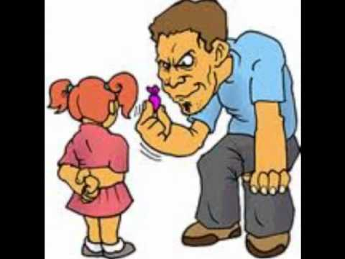
Propuesta Pedagógica
Los objetivos se logran, mediante el desarrollo de dos actividades semanales con cada uno de los grupos, en las cuales se profundizan las temáticas propuestas.
El desarrollo de la propuesta pedagógica parte de reconocer a los niños, niñas y adolescentes, como seres humanos sujetos de derechos, con la capacidad para tomar decisiones de manera responsable y autónoma, cuando se encuentra expuesto a experiencias que le permitan desarrollar habilidades para la vida.
PUBLICA

Slide 29
Propuesta Pedagógica
La propuesta pedagógica promueve:
El desarrollo de actividades a partir de una lectura de contexto que permite reconocer las situaciones a las que se encuentran expuestos niños, niñas y adolescentes, sus gustos, intereses, expresiones de tipo vocacional, así como las oportunidades y riesgos que identifican en el mismo.
El desarrollo de acciones desde modelos pedagógicos, partiendo de las características particulares de los niños, niñas y adolescentes, en el contexto.
El rol del promotor como un facilitador de espacios y procesos de aprendizaje
La ejecución del programa brinda una mirada de los niños, niñas y adolescentes como sujetos de derechos y desde un enfoque diferencial, que permita desde el conocimiento de sus propios contextos e historias de vida, generar acciones que permitan generar impactos en sus realidades sociales, culturales y familiares.
PUBLICA

Slide 30
Violencia Sexual
Las acciones de prevención requieren de un fuerte involucramiento de las familias, la comunidad y las instituciones, con el fin de proteger a los niños, las niñas y los adolescentes de los riesgos existentes en el entorno. Por tanto se abordan las siguientes temáticas:
Factores de riesgo presentes en el contexto en el que vivo que afectan el ejercicio de mis derechos.
Valoración de los factores protectores existentes en mi familia y comunidad.
Mis responsabilidades como sujetos de derechos y el reconocimiento del efecto que sus acciones tienen sobre sus propias vidas y sobre las de quienes los rodean.
Reconocimiento de acciones de prevención de vulneración de mis derechos y factores de riesgo que inciden en mi proyecto de vida.
Protección de mi proyecto vida ante los riesgos y amenazas existentes en el entorno.
La familia como entorno protector de los derechos de los niños, niñas y adolescentes.
PUBLICA

Slide 31
GENERACIONES CON BIENESTAR, MODALIDAD TRADICIONAL Y ETNICO.
OPERADOR | MUNICIPIO | CUPOS
Corporación Juntos Construyendo Futuro. | Valparaíso | 100
Corporación Juntos Construyendo Futuro. | Caramanta | 100
OIA (Organización Indígena de Antioquia) | Valparaíso | 75
PUBLICA

Slide 32
ASISTENCIA TÉCNICA - SNBF:
Consejo Municipal de Política Social
Mesa Temática de Primera Infancia, Infancia, Adolescencia y Fortalecimiento Familiar.
Política pública de Primera Infancia, Infancia, Adolescencia y Fortalecimiento Familiar.
Mesa de Participación de NNA.
Rendición Pública de Cuentas de las entidades territoriales.
Seguimiento a inversiones CONPES 115,123, 152, 162, 181, 3861, 3887.
Mesa Pública Comunitaria.
Planes y programas de Infancia, Adolescencia y Familia
Garantía y Restablecimiento de Derechos de los Niños, niñas y Adolescentes.
PUBLICA

Slide 33
PROTECCIÓN PARD
PUBLICA

Slide 34
DEFENSORÍAS DE FAMILIA
Artículo 79 de la Ley 1098 de 2006: Defensorías de Familia.
Son Dependencias del Instituto Colombiano de Bienestar Familiar de naturaleza multidisciplinaria, encargadas de prevenir, garantizar y restablecer los derechos de los niños, niñas y adolescentes. Las Defensorías de familia contarán con equipos técnicos interdisciplinarios integrados, por lo menos, por un Psicólogo, un Trabajador Social, un Profesional en Desarrollo Familiar y de las ciencias sociales que en su pensum privilegian la familia como eje central de la formación y un Nutricionista. Los conceptos emitidos por cualquiera de los integrantes del equipo técnico tendrán el carácter de dictamen pericial.
PUBLICA

Slide 35
TRABAJO DE EQUIPO
ABOGADO
DEFENSOR
TRABAJO
SOCIAL
SECRETARÍA
ARCHIVO
GRUPO
DE APOYO
SNBF
EQUIPO DE DEFENSORIA
NUTRICION Y
DIETETICA
PSICOLOGÍA
EQUIPO DE
VERIFICACIÓN DE DENUNCIAS
Intervenciones
de
Apoyo
Hogares
Sustitutos
Atención Terapéutica
Hogares Gestores
OPERADORES
Medidas
Instituciones
de
Rehabilitación
Hogares
Sustitutos con Discapacidad
Instituciones
de Protección
Adopciones
PUBLICA

Slide 36
FUNCIONES DEL EQUIPO
EN EL PARD
NUTRICION Y DIETETICA: Valoración inicial y seguimiento a NNA, que ingresan a PARD, para ello toma peso y talla, clasifica el estado nutricional e identifica la situación de seguridad alimentaria y nutricional que lo origina. Establece posibilidades de acceso a los alimentos, costumbres alimentarias, gustos, rechazos e intolerancias que determinan su consumo y las condiciones orgánicas y de salud como garante del aprovechamiento biológico, información que es la base para definir el estado nutricional, formular el plan de atención y emitir un concepto como insumo importante para la toma de decisiones de la medida legal.
PSICOLOGÍA: Evalúa estado de salud psicológica, la situación diagnóstica y los indicadores de vulneración, inobservancia o amenaza encontrados. Elabora concepto del estado de salud psicológica del NNA, (de acuerdo con las 4 áreas de desarrollo) e informará a la Autoridad Administrativa competente las alternativas que dentro del SNBF podrían articularse en lo relacionado con el estado de salud psíquica del NNA y de su familia o red vincular, para que ésta efectúe las remisiones para valoraciones y atención correspondiente.
TRABAJO SOCIAL: Identifica vulnerabilidad/generatividad del NNA, para elaborar concepto del estado de derechos: investiga causas, problemáticas asociadas, antecedentes familiares, su dinámica, relaciones, pautas de crianza, identifica redes vinculares de apoyo, institucionales y con el SNBF, elabora genograma, utilizando diferentes técnicas profesionales:, visitas domiciliarias, encuentros familiares para construir el estudio social Familiar (pericial). para la audiencia de pruebas y fallos
DEFENSOR DE FAMILIA:. Contempladas en el articulo 82 de la Ley 1098/2006, Código del menor y demás leyes concordantes
PUBLICA

Slide 37
MEDIDAS DE PROTECCIÓN
UBICACIÓN EN INSTITUCIÓN : de Rehabilitación (cuando el NNA, es consumidor de SPS), de Protección (cuando el contexto en que vive representa riesgo o amenaza), de Discapacidad (personas en condiciones especiales que requieren internamiento)
INTERVENCIONES DE APOYO: Servicio a niños, niñas y adolescentes (NNA) y su familia o red de apoyo, en lo posible en su contexto, por derechos en situación de amenaza, inobservancia o vulneración.
HOGAR GESTOR: Acompañamiento, asesoría y apoyo económico para el fortalecimiento familiar, aplica para familias que NO tienen condiciones para el cuidado, afecto y atención de los niños, niñas y adolescentes o mayores de 18 años con discapacidad.
ATENCIÓN TERAPEUTICA: atención especializada a NNA y sus familias, que enfrentan situaciones de deterioro en las relaciones familiares, abuso sexual, violencia intrafamiliar, desplazamiento, trabajo infantil, violencia sexual, desvinculación de grupos armados irregulares, desastres naturales o cualquier hecho que amerite atención terapéutica.
HOGAR SUSTITUTO: Garantiza a niños, niñas y adolecentes el cumplimiento y la restitución de sus derechos, proporcionándoles protección integral en condiciones favorables, en un ambiente familiar sustituto que facilite su proceso de desarrollo personal, familiar y social y permita superar la vulnerabilidad en que se encuentran.
PUBLICA

Slide 38
OPERADORES PROTECCIÓN
ENTIDAD ADMINISTRADORA DE SERVICIOS | MUNICIPIOS | PROGRAMAS
Comité Privado de Asistencia a la Niñez - PAN | Andes y Jardín | Hogares Sustitutos
Corporación CRECER con Amor | Andes | Intervenciones de Apoyo
ASPERLA | Andes | Atención Terapéutica
Corporación los ALAMOS | Medellín | Internado- Semi-internado- Externado *Discapacidad,
Hogares Claret, Crecer Colores, Crecer femenino | Medellín | Instituciones de Rehabilitación
Ciudad Don Bosco, Corporación Hogar, Judith Jaramillo, ACARPIN, Hermanas Franciscanas De Santa Clara, | Medellín, Bello, Copacabana y San Pedro de los Milagros | Instituciones de Protección
Hogar Colina Amigo, Crecer con Amor(disc), Clínica del Oriente y Fundación Niña María, | Caldas, La Estrella, La Ceja, Copacabana y Alban Cundinamarca | Instituciones de discapacidad
PUBLICA

Slide 39
ADOPCIONES
“La adopción es, principalmente y por exce­lencia, una medida de protección a través de la cual, bajo la suprema vigilancia del Estado, se establece, de manera irrevocable, la relación paterna filial entre personas que no la tienen por naturaleza”
Artículo 61 de la Ley 1098 de 2006
DEFINICIÓN
Por consentimiento del(los) padre(s)/madre(s). Hijo de conyugue, adopción de consanguíneos y madres lactantes
Por declaratoria de Adoptabilidad realizada por un Defensor de Familia
Por Adoptabilidad declarada por el Juez de Familia.
Por autorización del Defensor de Familia
¿CÚANDO PROCEDE?
PUBLICA

Slide 40
PROTECCIÓN SRPA
PUBLICA

Slide 41
SISTEMA DE RESPONSABILIDAD PENAL PARA ADOLESCENTES (SRPA)
Conjunto de principios, normas, procedimientos, autoridades judiciales especializadas y entes administrativos, que rigen o intervienen en la investigación y juzgamiento de delitos cometidos por personas que tengan entre catorce (14) y dieciocho (18) años al momento de cometer el hecho punible, dentro del marco de la justicia restaurativa.
En materia de responsabilidad penal para adolescentes, tanto el proceso como las medidas que se toman son de carácter pedagógico, específico y diferenciado respecto del sistema de adultos, conforme a la protección integral. El ICBF como autoridad del sistema responderá por los lineamientos técnicos para la ejecución de las medidas pedagógicas
PUBLICA

Slide 42
POBLACIÓN ATENDIDA
ADOLESCENTES:
Entre 14 y 18 años
PUBLICA

Slide 43
DELITOS COMETIDOS POR ADOLESCENTES DEL SRPA
Tráfico, fabricación y porte de Estupefacientes.
Hurto calificado.
Fabricación, porte o tráfico de armas de fuego, accesorios, porte y municiones.
Homicidio.
Lesiones personales dolosas.
Acceso sexual abusivo con menor de 14 años.
PUBLICA

Slide 44
SANCIONES DE LOS ADOLESCENTES
VINCULADOS AL SRPA
1.Amonestación
2. Imposición de reglas de conducta
3. Prestación de servicios a la comunidad.
4. Libertad asistida.
5. Internamiento en medio semi-cerrado.
6. Privación de la libertad en centro de atención especializada
PUBLICA

Slide 45
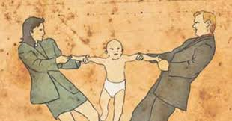
CONCILIACIONES
Definición: “trámite a través del cual dos o más partes en conflicto buscan solucionar sus diferencias transigibles. Se valen de la ayuda de un tercero neutral y calificado, llamado conciliador, mediante la búsqueda de acuerdos lícitos, equitativos y de beneficio mutuo.
PUBLICA

Slide 46
CONCILIACIONES FRECUENTES
Alimentos: Ley 1098 de 2006, artículo 82 numeral 13 en concordancia con el artículo 111 de la misma codificación
Custodia y cuidado personal provisional.
Permiso salida del país.
Reglamentación de visitas.
PUBLICA

Slide 47
CONCILIACIONES
ASUNTOS NO CONCILIABLES FRECUENTES:
Reconocimiento voluntario de la paternidad.
Impugnación.
Privación de la patria potestad.
Filiación.
PUBLICA

Slide 48
DEMANDAS
ATENCIÓN EN ASUNTOS JUDICIALES:
Investigación de la paternidad.
(Filiaciones e impugnaciones de paternidad).
Ejecutivos de alimentos
PUBLICA

Slide 49
CONCEPTOS
Artículo 82 numeral 3: Emitir conceptos ordenados por Ley en las actuaciones judiciales o administrativas:
Cesación de efectos civiles de matrimonio católico
Cancelación o sustitución de patrimonio de familia.
Enajenación de bienes de menor.
PUBLICA

Slide 50
VERIFICACIÓN DE DENUNCIAS
Las denuncias se pueden dar de forma presencial, telefónica, escrita.
Puede darse de oficio la apertura de un proceso administrativo.
COMPETENCIA SUBSIDIARIA
ART. 98 En los municipios donde no haya defensor de familia, las funciones que este código le atribuye serán cumplidas por el Comisario de Familia. En ausencia de este ultimo, las funciones asignadas al D.F y al C.F corresponderán al Inspector de Policía.
La declaratoria de adoptabilidad del NNA corresponde exclusivamente al D.F.
PUBLICA

Slide 51
CONTACTO.
CENTRO ZONAL Nº 14
SUROESTE
Coordinadora: Luz Heliana Pineda Hernández
Correo: luz.pinedah@icbf.gov.co
Dirección: Calle 49a Nº 49a-39 - Andes Antioquia
Telefono:4093440 Ext. 413000 o 413013.
Celular: 316 478 13 85.
Fax: 8416541.
PUBLICA

Slide 52
OPINIONES E INTERVENCIONES…
PARTICIPA
PUBLICA

Slide 53
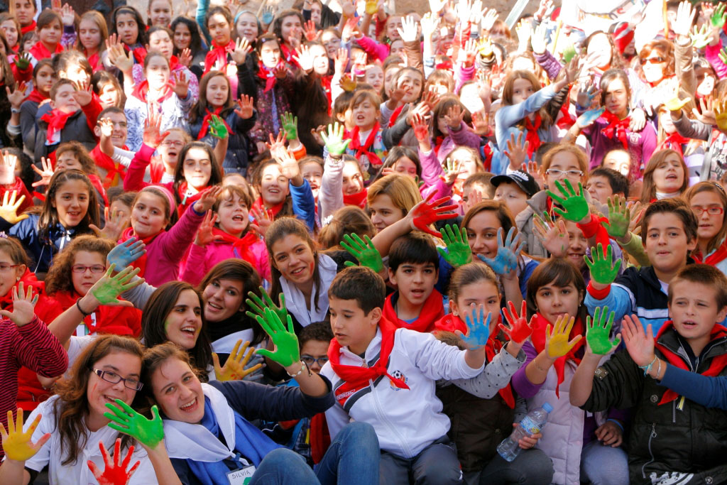
Gracias!
PUBLICA

